Slide 1

مراجعة الفصل الأول

Slide 2
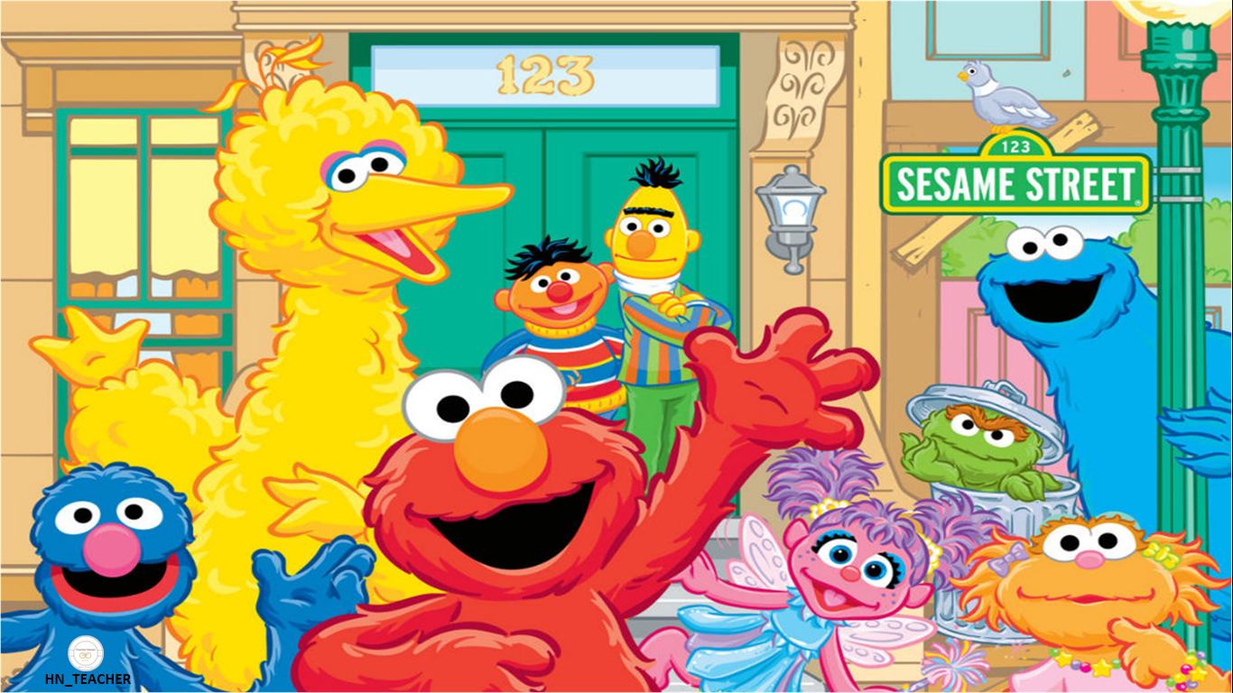

أفتح يا سمسم

Slide 3
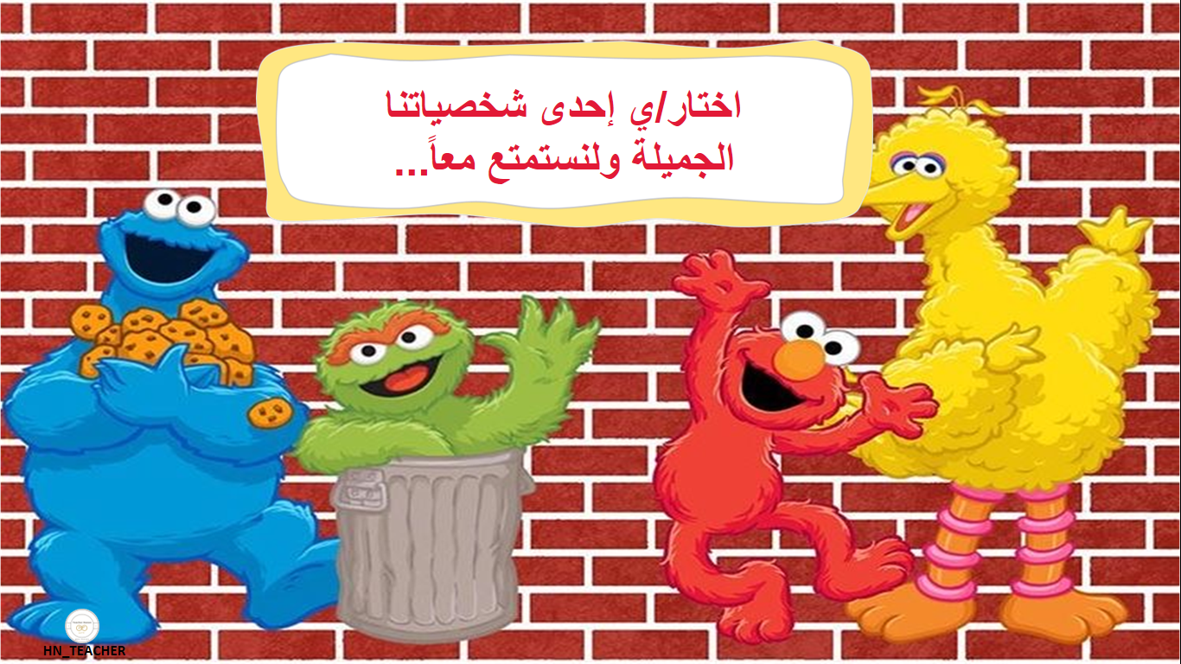

Slide 4
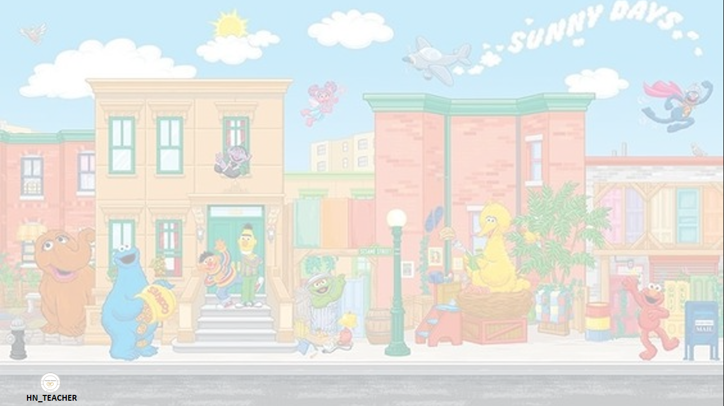
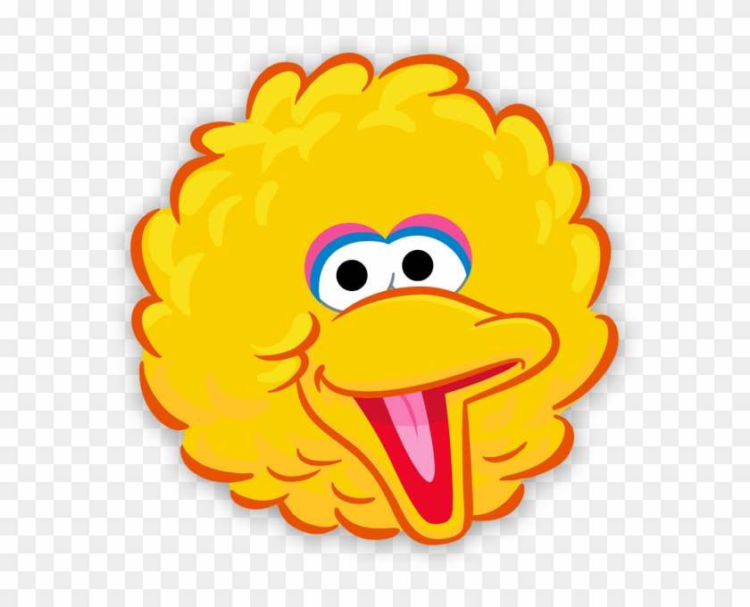
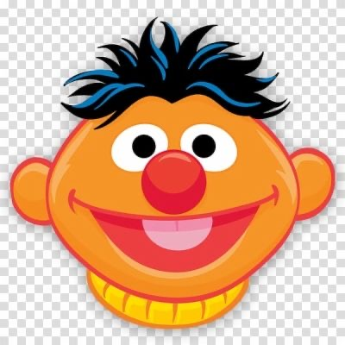
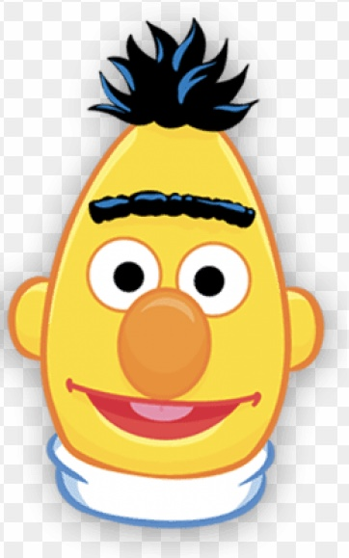

النهاية

Slide 5
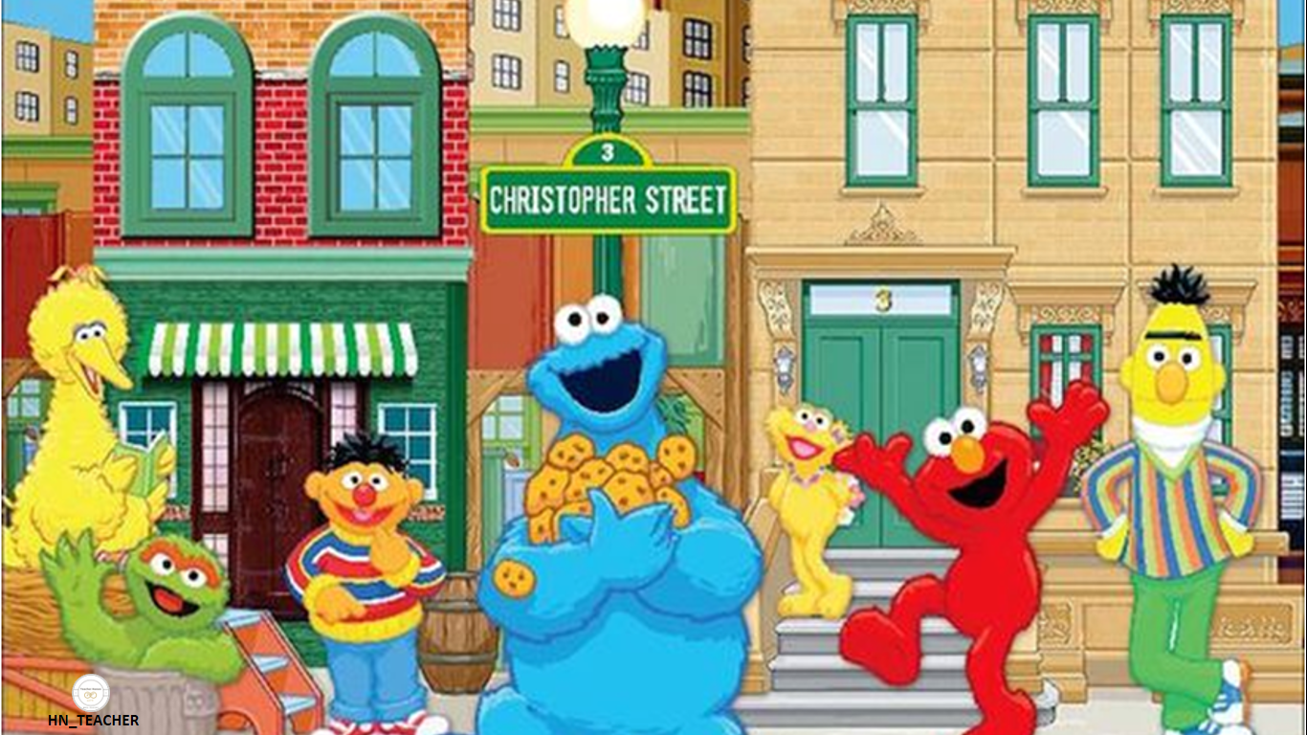
أصل بين الصورة والكلمة المناسبة لها
هيا نشاهد الصورة ونجاوب

Slide 6
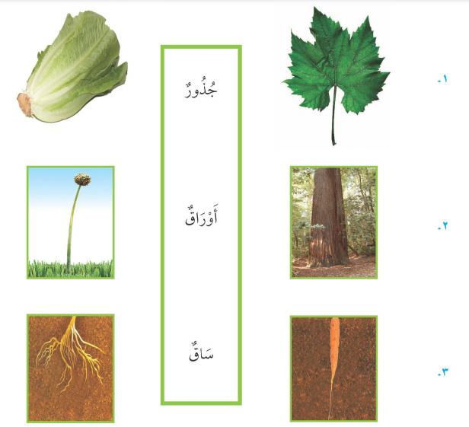

Slide 7
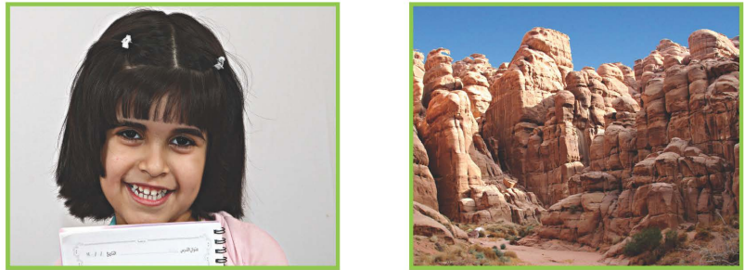
أجب عن السؤال التالي
أي المخلوقات حي، وأيها غير حي في الصورتين الأتيتين؟
كيف أعرف ذلك؟

Slide 8
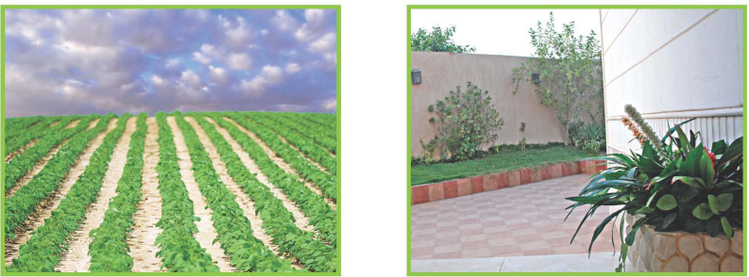
كيف يحصل النبات على حاجاته في الصورتين الآتيتين

Slide 9

أسمي كل جزء من أجزاء النبات
وأذكر وظيفتها

Slide 10

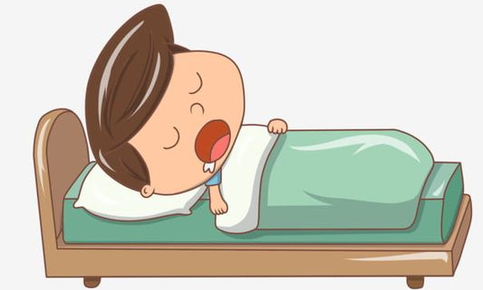
الحضور والغياب

Slide 11


التكليف المنزلي

